Slide 1
3.1 温度

Slide 2
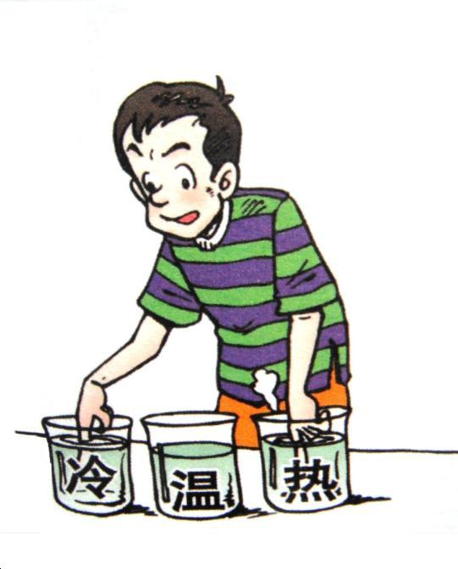
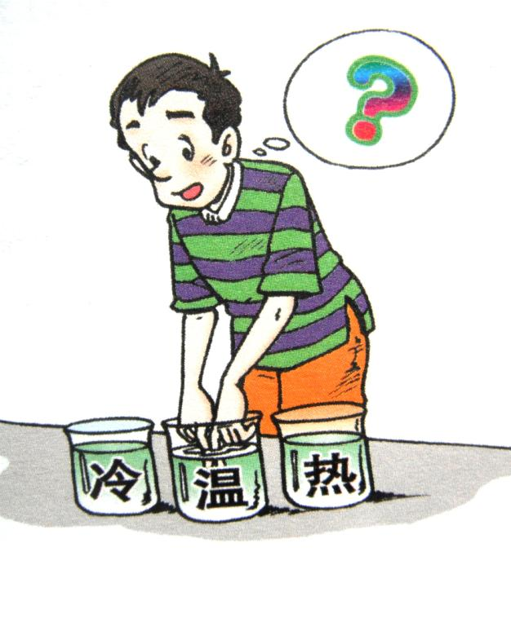
试一试
用冷、凉、温、热来表述温度准确吗？
如上图所示，把两只手分别放入热水和冷水中。
过一会儿，再把双手同时放入温水中。两只手对“温水”的感觉相同吗？

Slide 3
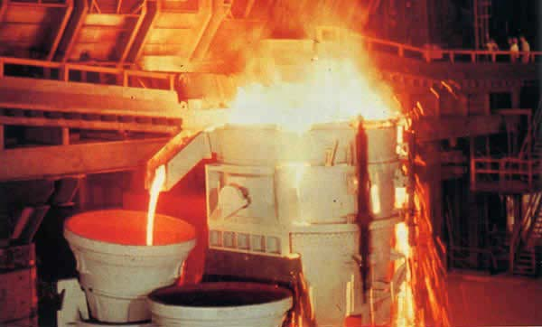
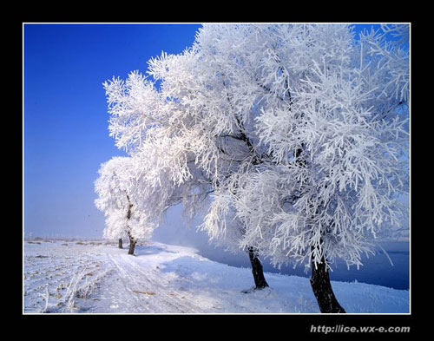
2
课堂活动
一、温度
热的物体温度高，冷的物体温度低。
物理学中通常把物体的冷热程度叫做温度。

Slide 4

二、温度计
凭感觉来判断物体的冷热有时是靠不住的，要准确判断和测量物体的温度，必须选择科学的测量工具——温度计。
°C

Slide 5
1.温度计的原理
放入冷水中时
放入热水中时
液体遇冷收缩
液体受热膨胀

Slide 6
温度计的设计原理

Slide 7
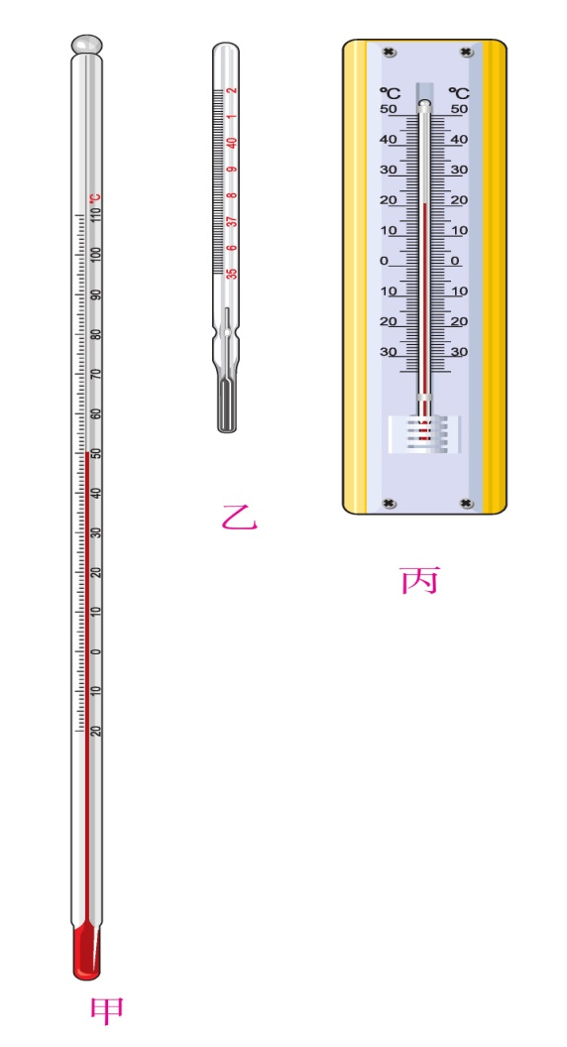
小结
测量温度的工具：温度计
原理:常用温度计是根据液体的热胀冷缩的性质制成的。
常用液体：水银、酒精、煤油

Slide 8
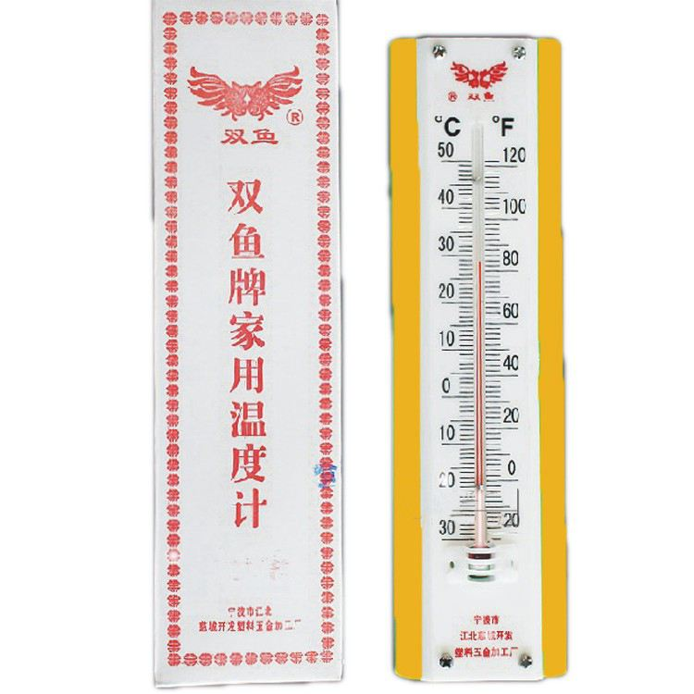
实验室用温度计
体温计
寒暑表
常用的温度计

Slide 9
2.温度计的构造
液柱
玻璃细管
封闭的
玻璃泡
刻度值
单位

Slide 10
3.摄氏温度
摄氏温度的表示?
单位：
摄氏度
符号：
℃
人的正常体温是37℃
读作37摄氏度
北京一月的平均气温是－4.7℃
读作
负 4.7 摄氏度
或
零下 4.7 摄氏度

Slide 11
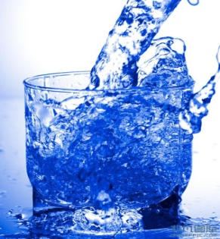
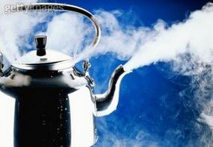
规定：冰水混合物的温度为0摄氏度；沸水的温度为100摄氏度；0和100摄氏度之间分成100等份，每一份就是1摄氏度。
0
10
20
30
40
50
60
70
80
90
100
等分100份1份为1摄氏度

Slide 12
自然界的一些温度/ ℃
氢弹爆炸中心 达5×10⁷ 铅的熔点 328 冰箱最低温度-18
太阳表面 约6000 焊接用烙铁 达250 水银凝固点 -39
钨的熔点 3410 压力锅内最高水温（ ）我国最低气温（ ）
白炽灯泡灯丝 达2500 沸水的温度100 地球表面最低气温-88.3
铁的熔点 1535 酒精沸点 78 酒精凝固点-117
我国最高气温（ ） 地球表面最高气温 63 液态氧沸点 -183
金的熔点 1064 人的正常体温 （ ） 液态氢沸点 -253
火柴的火焰 约800 冰水混合物的温度0 绝对零度 -273.15
120
-52.3
49.7
37

Slide 13

如何正确使用温度计？

Slide 14

五、温度计的使用
测量温度前：（三看清）
1．看清量程
2．看清分度值
3．看清零刻度线

Slide 15
最高温度？
110℃
℃
量程：温度计所能测量的最高温度和最低温度的温度范围。
110
100
90
80
70
60
50
40
30
20
10
0
-10
-20
分度值：每一小格代表的温度值
量程
分度值
～
1℃
零刻度：是零上还是零下的温度值
零刻度？
最低温度？
－20℃

Slide 16
20
记作12℃
10
读作12摄氏度
0

Slide 17
读作
负4摄氏度
或零下4摄氏度
0
记作－4 ℃
10

Slide 18

36.9
如图3所示，体温计的示数______℃。
6
37
8
℃
图 3

Slide 19
温度计的使用
1.先估计被测液体的温度
2.再选择合适量程的温度计
3.放温度计时的玻璃泡要完全浸没在液体中,
接触容器的底和壁
4.待温度计的示数稳定后再读数读数时温度计要留在液体中，读数时视线要与温度计内的液柱上表面相平.
5.读完后取出温度计放好

Slide 20


下面这些做法是否正确？为什么？
A
B
C
D
玻璃泡碰到容器底
玻璃泡未全浸入液体 温度偏低
玻璃泡碰到容器壁

Slide 21
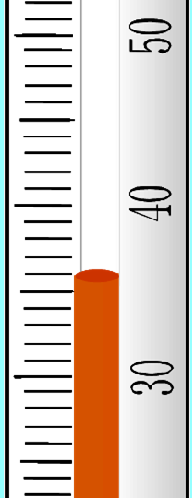
下面那种读数正确？为什么？
甲
偏大
（俯视）
正确
乙
（平视）
丙
偏小
（仰视）

Slide 22
五、体温计
体温计用于测量人体温度。根据人体温度的变化情况，它的量程通常为35～42 ℃,分度值是 0.1℃
6
37
8
℃

Slide 23
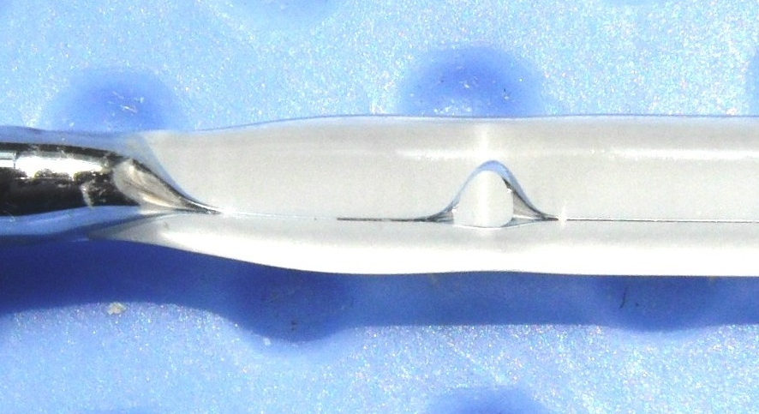
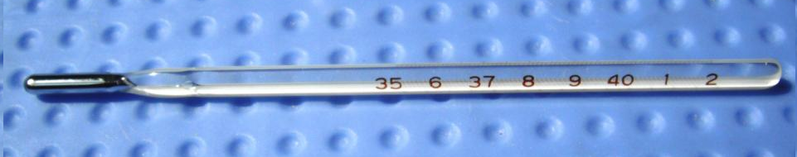
思考：为什么体温计可以离开人体后再读数？试着从书中找到答案。

Slide 24


体温计：
读体温时
测体温时
体温计离开人体，水银遇冷收缩，直管内水银来不及退回玻璃泡就在缩口处 ，故仍然指示原来的温度。
水银膨胀能 缩口升到直管内。
通过
断开
弯曲缩口
！
使用体温计前要往下用力甩几下。

Slide 25
想想看：
两支没有甩过的体温计的读数都是39℃，经消毒后直接用来测量体温是36.5 ℃和40 ℃的两个人，这两支体温计的读数分
别是多少℃？

Slide 26
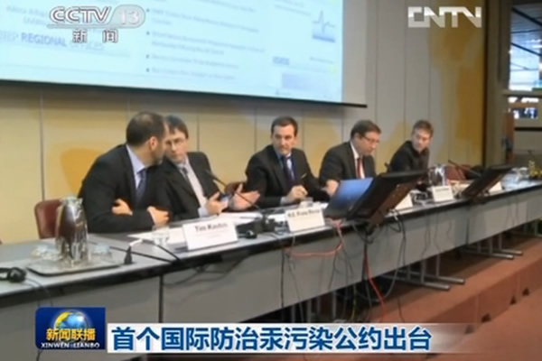
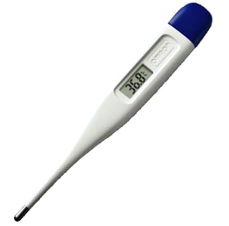
水俣公约
2021年10月11日，世界卫生组织通过了《水俣公约》，力争到淘汰水银温度计以及使用水银的血压计，包括中国在内的92个国家和地区的代表签署了该项公约，携手控制和减少全球汞排放。

Slide 27
小结：
通过这节课的学习，你有什么收获？

